Slide 1
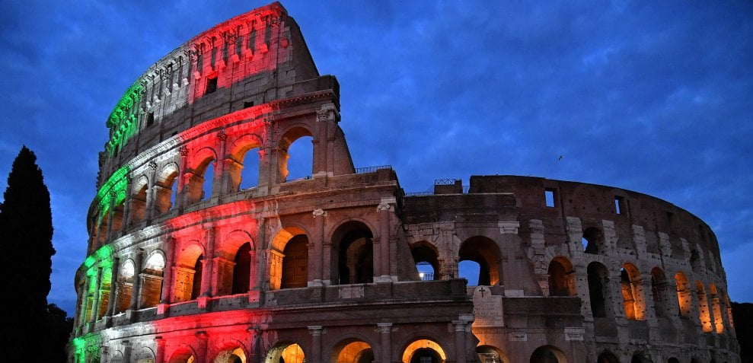
I 12 PRINCIPI FONDAMENTALI DELLA COSTITUZIONE ITALIANA

Slide 2
Sono gli obbiettivi piU' importanti posti alla base del nostro stato

Slide 3
ARTICOLo 1: l'Italia è una repubblica fondata sul lavoro. ARTICLE 1: Italy is a republic founded on work.

Slide 4
ARTICOLO 2: L'Italia riconosce i diritti fondamentali dell'uomo. ARTICLE 2: Italy recognizes fundamental human rights.

Slide 5
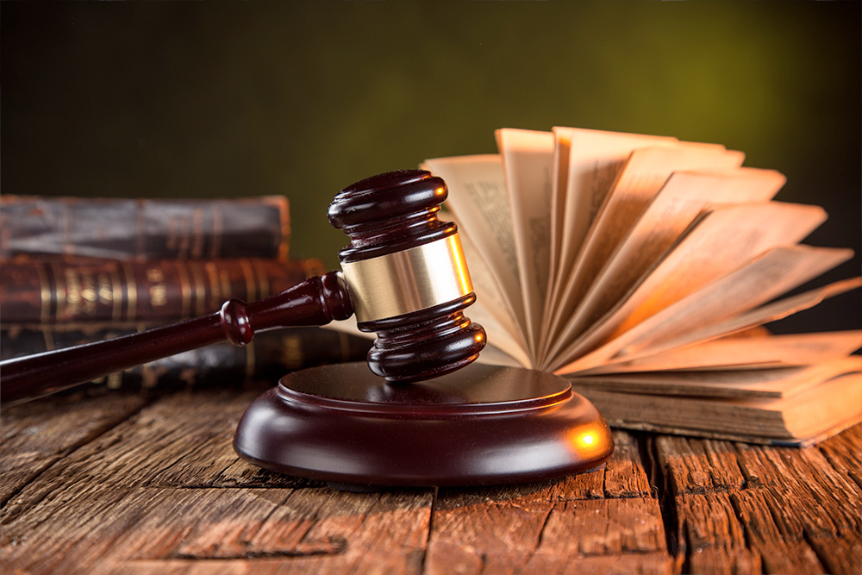
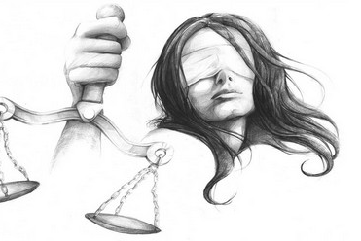
ARTICOLO 3: Tutti i cittadini sono uguali davanti alla legge. ARTICLE 3: All citizens are equal before the law.

Slide 6
ARTICOLO 4: Tutti i cittadini hanno il diritto al lavoro. ARTICLE 4: All citizens have the right to work.

Slide 7
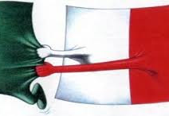
Articolo 5: L'Italia è una e indivisibile. ARTICLE 5: Italy is one and indivisible.

Slide 8
Articolo 6: L'Italia tutela le minoranze linguistiche.
Article 6: Italy protects linguistic minorities.

Slide 9
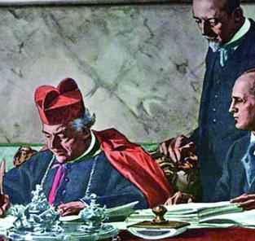
Articolo 7: Lo stato italiano e la chiesa cattolica sono indipendenti e sovrani. Article 7: The italian state and the catholic church are independent and sovereign.

Slide 10
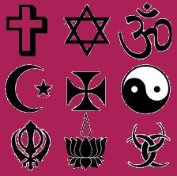
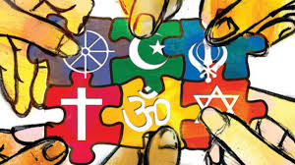
Articolo 8: Tutte le religioni sono libere. ARTICLE 8: All religions are free.

Slide 11
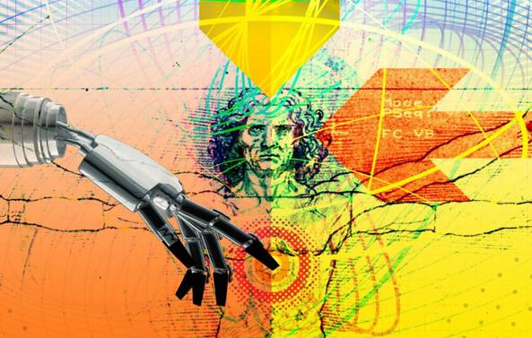
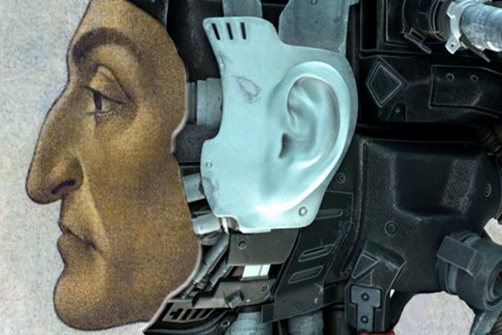
Articolo 9: L'Italia promuove la cultura e la ricerca scientifica. ARTICLE 9: Italy promotes culture and scientific research.

Slide 12
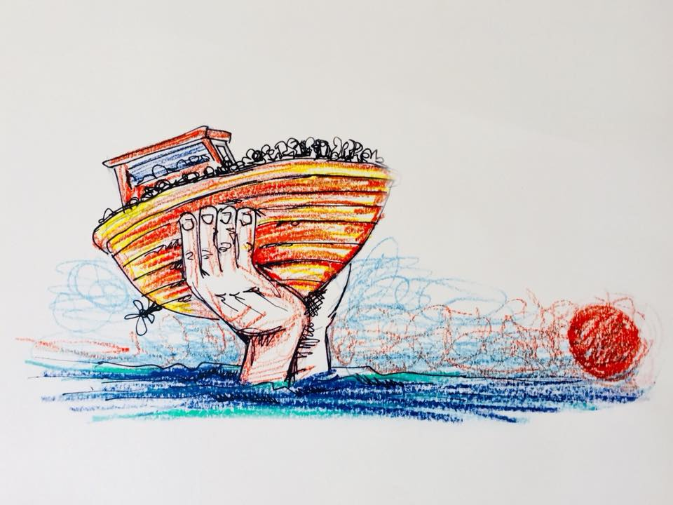
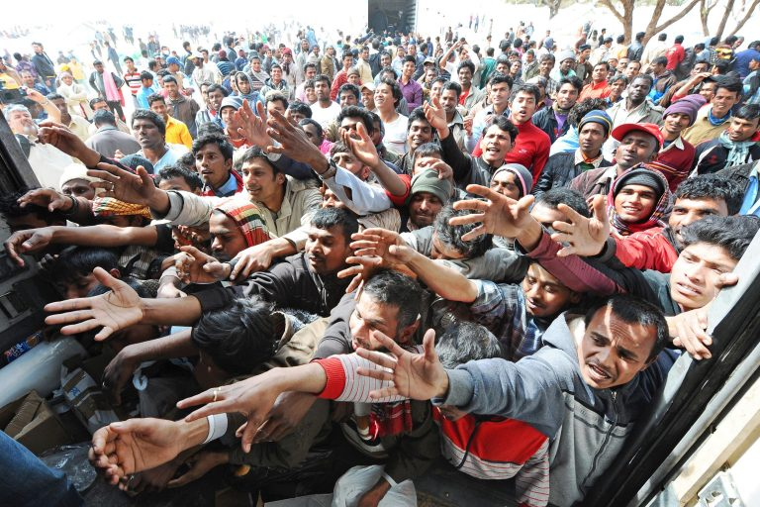
Articolo 10 : L'Italia riconosce il diritto di asilo allo straniero. ARTICLE 10: Italy recognizes the right of asylum to foreigners

Slide 13
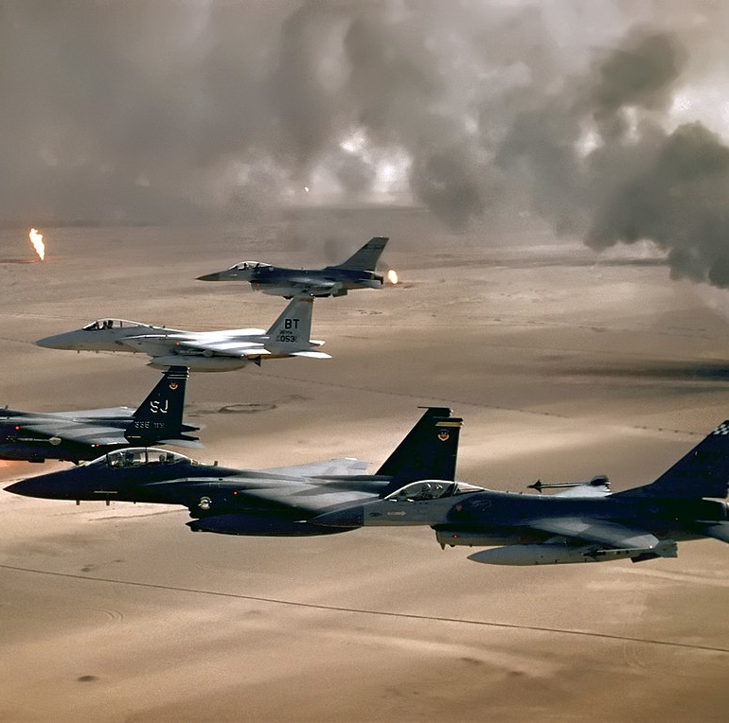
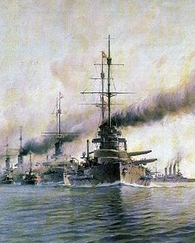
Articolo:11 L'Italia ripudia la guerra come strumento di offesa. ARTICLE:11 Italy repudiates war as an instrument of offense.

Slide 14
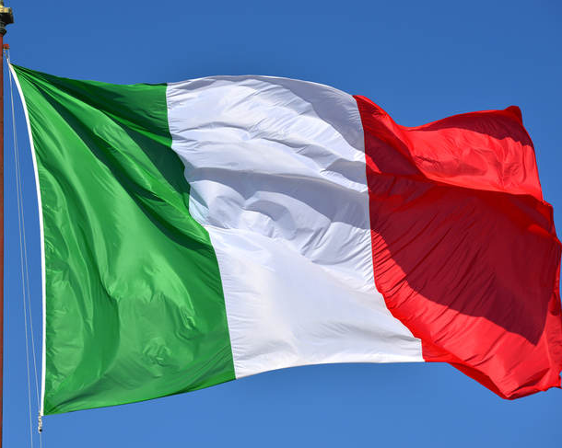
Articolo 12: La bandiera italiana è tricolore verde, bianco e rosso. ARTICLE 12: The Italian flag is tricolor green, white and red.

Slide 15
Designed by Bruno Alessio, Lagalante Antonio and Menga Danilo of the 2Gi class

